Slide 1
Духовный мир древних пермян
Воркутинский филиал ГПОУ «Сыктывкарский гуманитарно- педагогический колледж им. И. А. Куратова»
Выполнила: преподаватель истории и обществознания Вейлентас И. В.

Slide 2
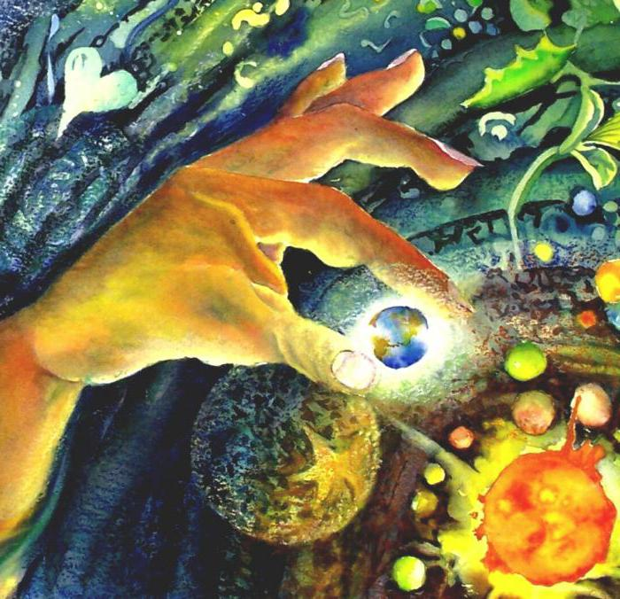
1. Космогонические мифы.

Slide 3
МИФОЛОГИЧЕСКИЕ ПРЕДСТАВЛЕНИЯ
ДОЭСТЕТИЧЕСКИЕ ВОЗЗРЕНИЯ
ДОЭТИЧЕСКИЕ ВОЗЗРЕНИЯ
ДОНАУЧНЫЕ
ВОЗЗРЕНИЯ
ОБЩАЯ КАРТИНА МИРА

Slide 4
первобытные люди боялись всего: грома, воды, огня и прочего, поэтому нашли примитивное решение - населить весь мир духами и ублажать их
ЕСТЬ МНЕНИЕ!!!
НО!!!
На самом же деле, человек древности не боялся отдельных вещей и явлений: он смело осваивал пространство, овладевал тайнами огня, воды, ветра, камня, дерева, утверждал себя в природной среде и создавал среду социальную, человеческую.

Slide 5
НО!!!
в его сердце гнездился основной страх - страх мистический, который у человека появился тогда, когда (в отличие от животных) он впервые ощутил, но ещё не осознал, течение времени.
ПЕРВОБЫТНЫЙ ЧЕЛОВЕК ОЩУТИЛ
РОЖДЕНИЕ
СМЕРТЬ
ЧТО ЖЕ НАХОДИТСЯ ЗА ПРЕДЕЛАМИ НЕИЗВЕСТНОГО?

Slide 6
Что такое миф?

Slide 7
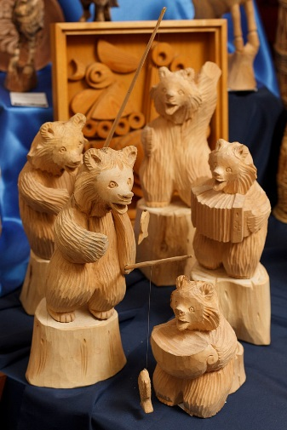
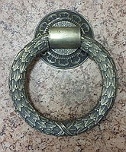
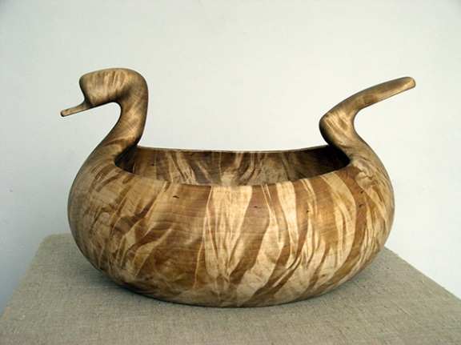
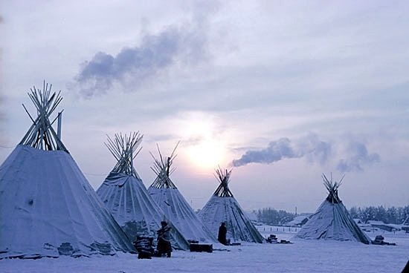
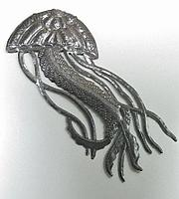
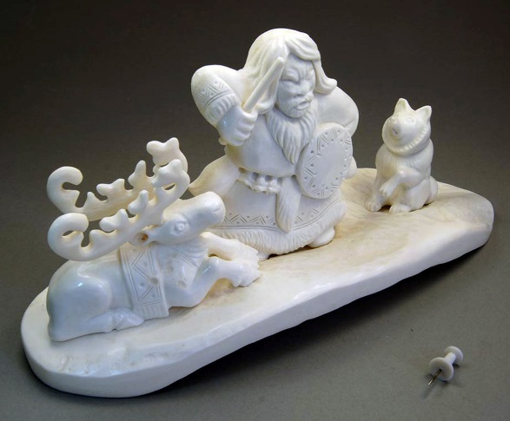
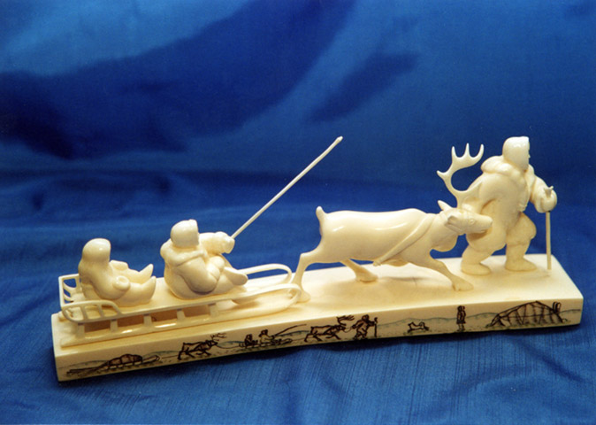
Мифологические представления сохраняются не только в мифологических рассказах, но и в других формах устного творчества: песнях, сказках, приметах, загадках, а также в обрядах, танцах и, конечно же, в вещной форме, в произведениях рук человеческих: зодчестве, тканье, вышивке, культовом литье, произведениях резчиков по дереву и кости и т.д.

Slide 8
Мифы - древнейшие представления о появлении и существовании мира, сохраняющиеся в образах, которые раскрываются в жизнетворчестве (в искусстве, верованиях, обрядах, обычаях) и на которые ориентируются люди одной культуры, как на некие правила, данные изначально.
В широком смысле
Мифы- фольклорные рассказы о божественных существах, о сотворении мира, вещей, людей, животных, растений, т.е. одну из жанровых разновидностей устной прозы.
В узком смысле

Slide 9
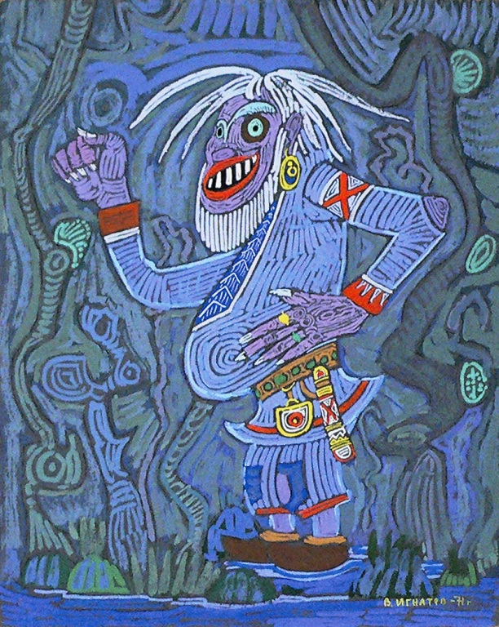
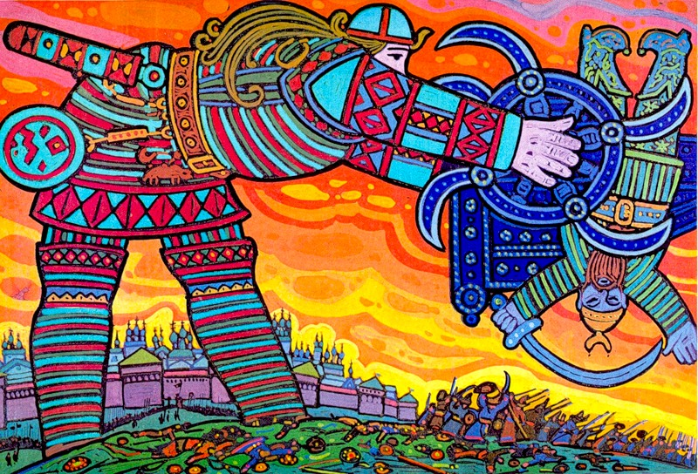
1. Космогонические мифы
Мир создали братья-соперники, добрый Ен и злой Омöль (у коми-пермяков - Куль).
добрый Ен
злой Омöль

Slide 10
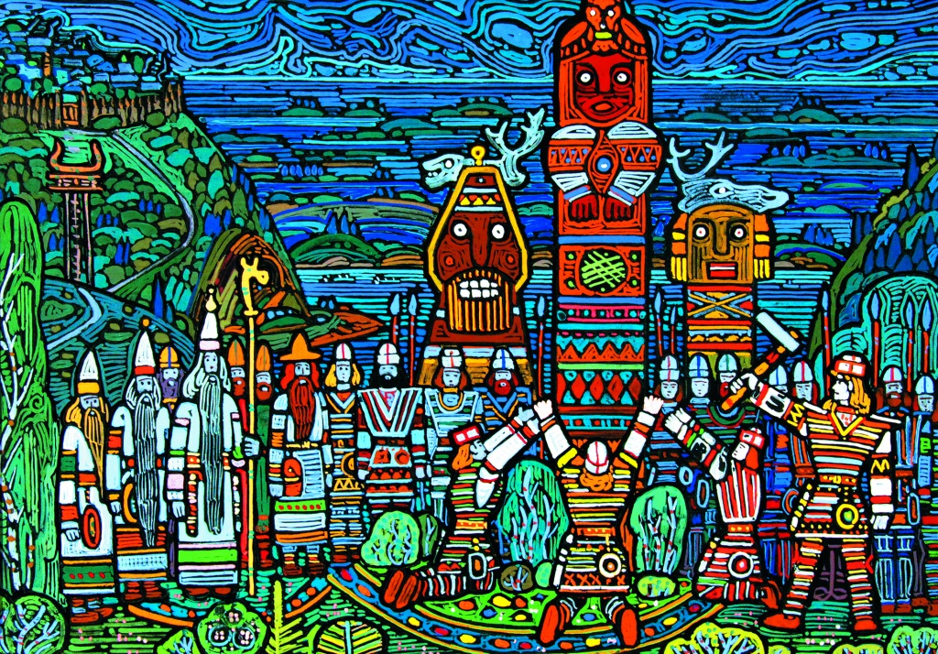
Небо имеет семь этажей: все нечетные небеса - создание Ена, а четные - Омöля..."
В ряде коми-пермяцких мифов изначальный хаос описывается как облако, или же просто указывается, что в мире не было ничего и никого, кроме Ена, который, впрочем, не создает землю (она возникает сама по себе).

Slide 11
2. Мифологические представления о строении мира
Хозяин мира Омöль(ад)
Мир людей, растительности и животных
Хозяин мира
Ен
Омöль и Ен устранились и в мир людей не вмешиваются

Slide 12
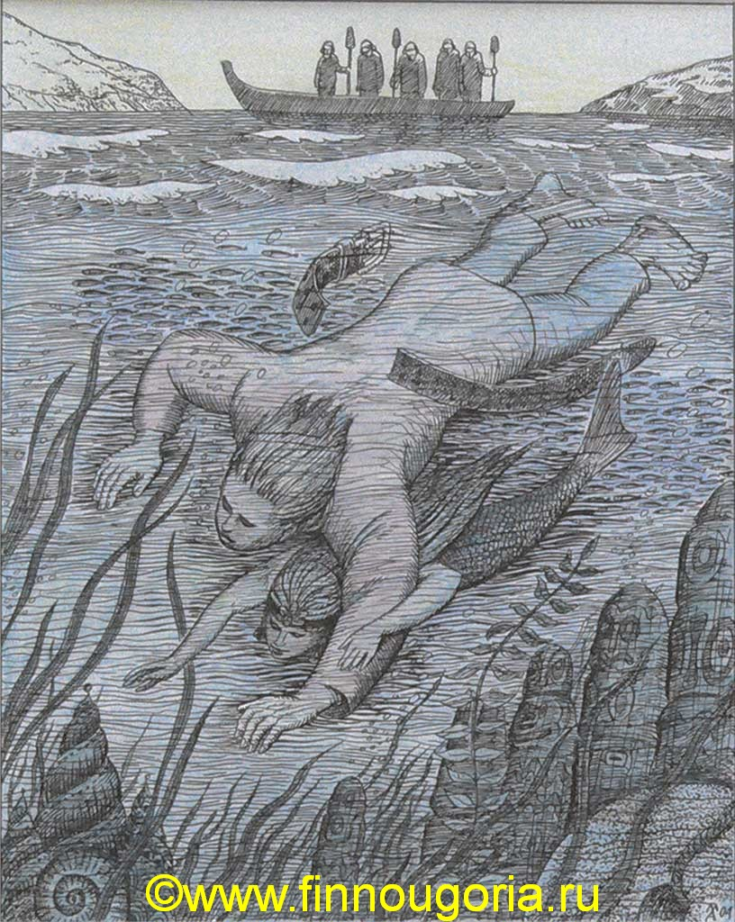
Мир подводный считается доступнее, чем подземный мир, и попасть в него могут не только колдуны (тöдысь, тун), но и обычные люди: "под водой, говорят, тоже можно ходить, только трогать ничего нельзя". Так же, как в верхнем и подземном мирах, в подводном мире идет обычная жизнь.

Slide 13
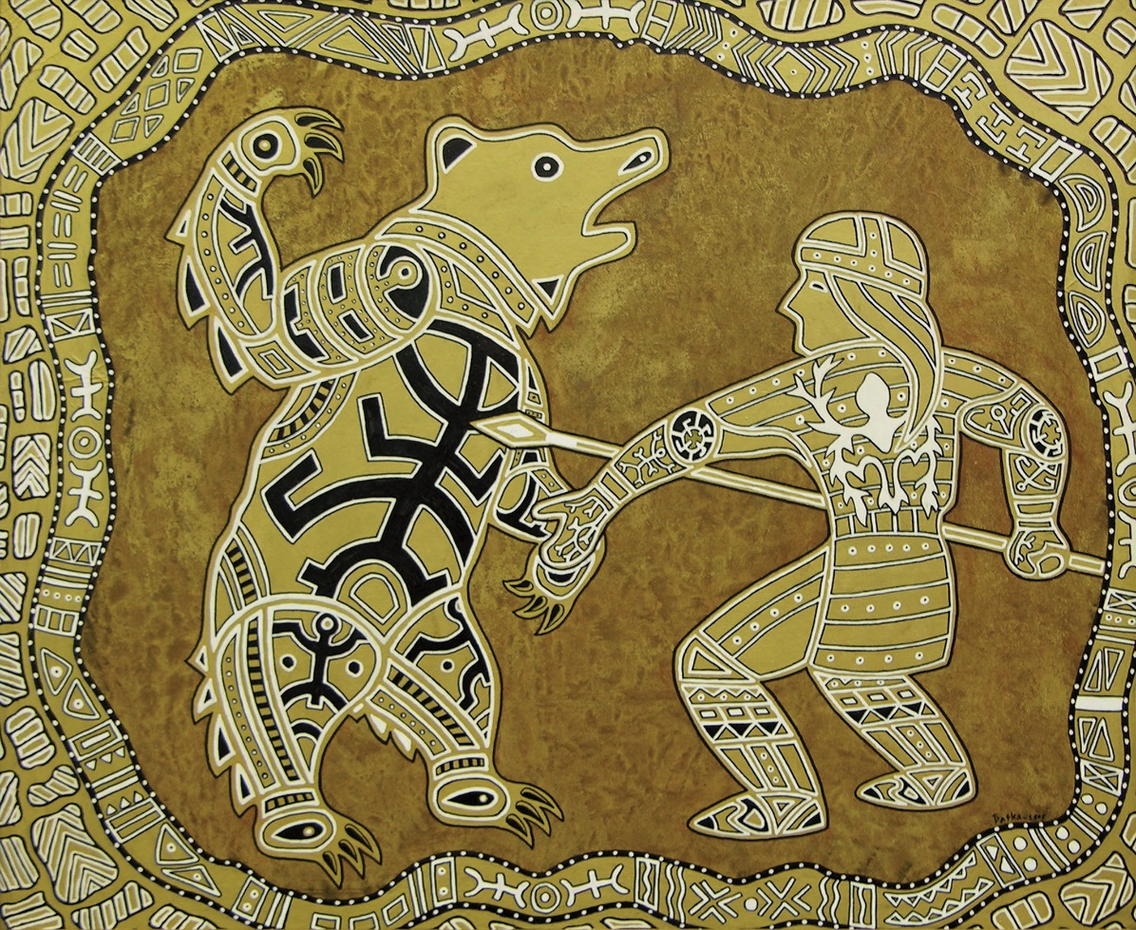
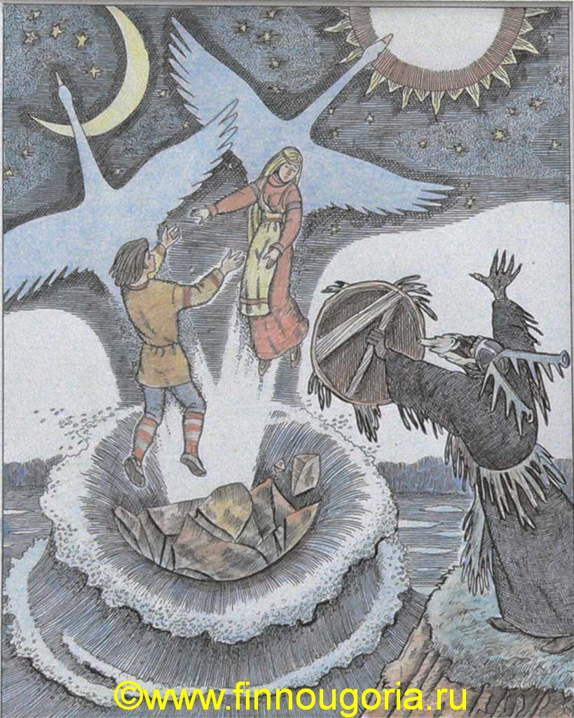
3. Календарные мифы.
В коми мифологии календарные мифы редко встречаются в виде развитых сюжетов. Хотя некоторые исследователи и рассматривали сюжеты преданий о погоне Йиркапа за голубым оленем, Перы - за лешим, о женитьбе Перы на жене лешего и её убийстве в русле мифов, связанных с годовым солнечным и месячным лунным циклами.

Slide 14
Сохранились также некоторые приметы и былинные сюжеты, связанные с образами низшей мифологи и приуроченные к определённым христианским праздникам.
По мифологическим представлениям коми, в рубежные дни, т.е. в дни, когда завершается годовой цикл или происходит смена сезонов, происходят изменения в космосе: нижний и верхний миры открываются для среднего мира, вода, земля и небо перерождаются.
святки
на свободу выходят святочные духи куття-войса (чуд) с железными санками, которые могут тащить людей (особенно детей) в свой мир.
Поэтому в коми деревнях их изгоняли из человеческого мира: святили дом и хозяйственные строения, "косили" косой в домах и "топили" в проруби, и в это время не разрешали кататься на санках и прясть.

Slide 15
Иванов день
Начало лета
Женщины старались выстирать все грязное белье до наступления этого праздника, поскольку после него воспрещался шум, производимый полосканием и поколачиванием белья.
Детям после Иванова дня запрещалось скакать на досках и свистеть на дудках. Объяснялось это тем, что наступало время цветения ржи и шум ей вреден.
Войпель

Slide 17
4. Представления о жизни и смерти
Единые представления
Лов
Душа - дыхание
После выхода ЛОВА из тела человека
Человек считался мертвым

Slide 18
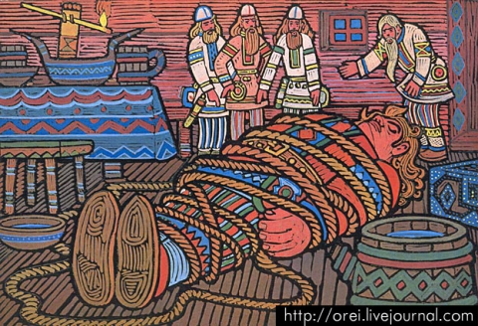
Вероятно, под влиянием христианских воззрений утвердилось мнение, что в течение сорока дней после смерти лов находится на земле и посещает родной дом. Для покойника вплоть до 40-го дня в какую-либо посудину наливалась вода, а в красном углу висело чистое полотенце и нитка с иголкой. Считалось, что после сороковин лов уходит в иной мир.

Slide 19
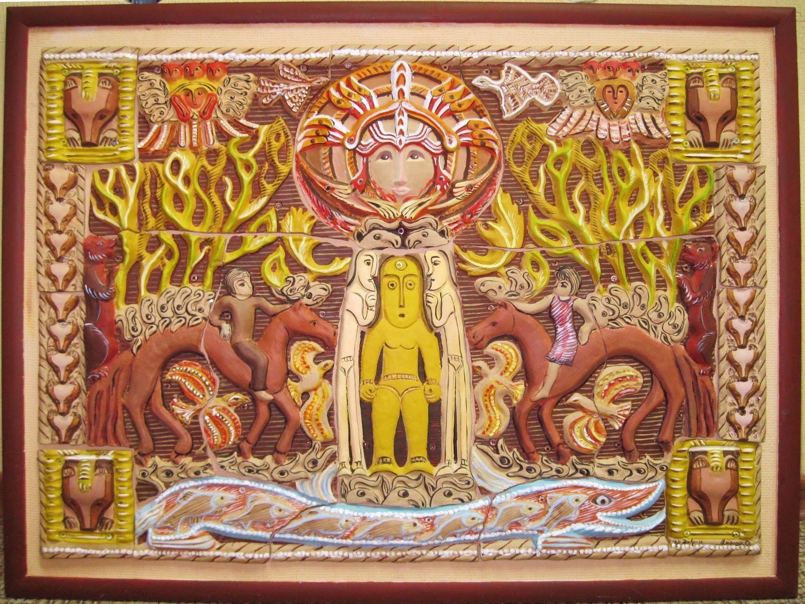
Коми полагали, что существует ещё другая душа человека - тень, или двойник (орт). Оставаясь невидимым, орт всю жизнь сопровождает человека. Видеть орта могли лишь некоторые колдуны или люди, прошедшие под гробом покойника. Орт появлялся перед глазами людей или обнаруживал своё присутствие перед смертью человека либо как свидетельство смерти человека, умершего на чужбине. У коми считалось, что орт счастливого человека ходит впереди него. Внешне орт появлялся в облике человека, чьей тенью являлся. Невидимый орт давал о себе знать какими-либо звуками или же перемещением домашней утвари.

Slide 20
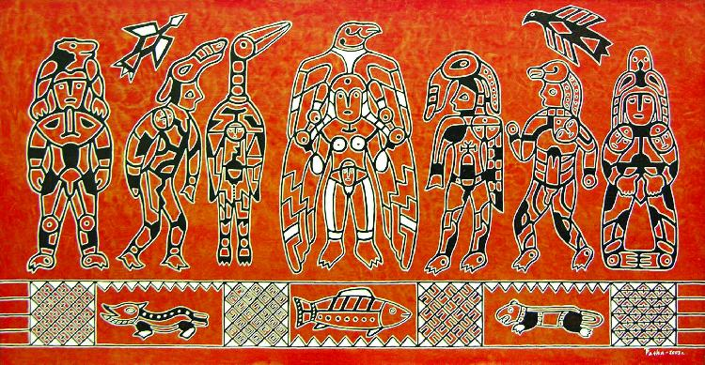
5. Представления о природе.
Промысловые культы
Природа для народа коми
вöр-ва
Лес- вода

Slide 21
ПОЧИТАНИЕ
Деревья
Животные
Стихии

Slide 22
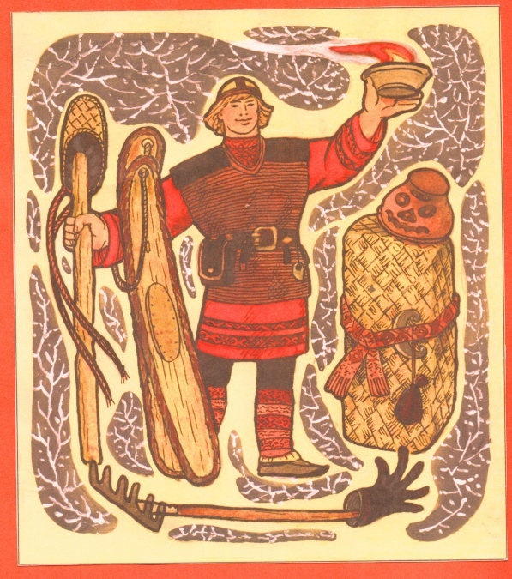
Культ воды и леса выражался в почитании водяного и лешего, культ огня – прежде всего в почитании домашнего очага. Охотники и рыбаки первую добычу оставляли лешему, водяному. Отправляясь в дорогу, путники бросали в родную реку (ручей) хлеб и просили удачи в путешествии. Огню, особенно "живому" (полученному с помощью трения), приписывали очистительную силу. Перед едой охотники обязательно совершали обряд "кормления" огня, бросая в него крошки хлеба. В очаге овина принято было оставлять репу, печеную картошку, луковицу. В огонь воспрещалось плевать: считалось, что на губах нарушителя этого запрета появлялась короста. Огонь полагалось заливать водой, нельзя было затаптывать ногами или тушить иным способом.

Slide 23
Прослеживаются пережитки культа деревьев
Культовые
Береза, сосна, ель
Отпугивали злых духов
Верба, рябина, ольха, можжевельник
Нечистые творения
Ель, черемуха, пихта
Упавшее во сне или наяву возле дома дерево является предвестием смерти одного из жильцов.
Если дерево (особенно черемуха) пускало корни под основание дома, это означало, что дом будет пустовать.
Буря, повалившая в лесу много деревьев, предвещала войну.
Существовало убеждение, что деревья не только понимают человеческую речь, но и сами разговаривают между собой.

Slide 24
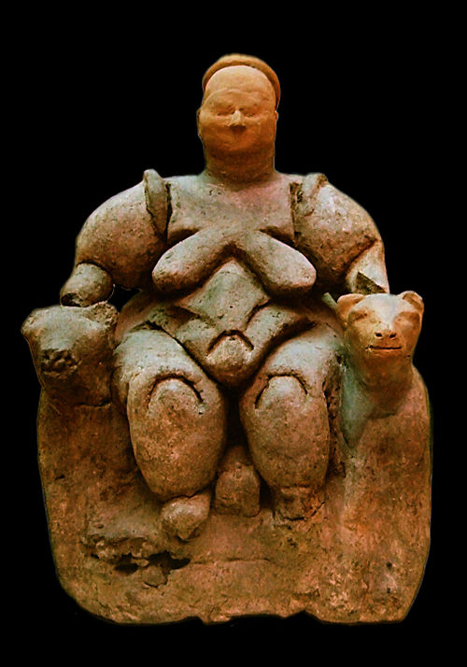
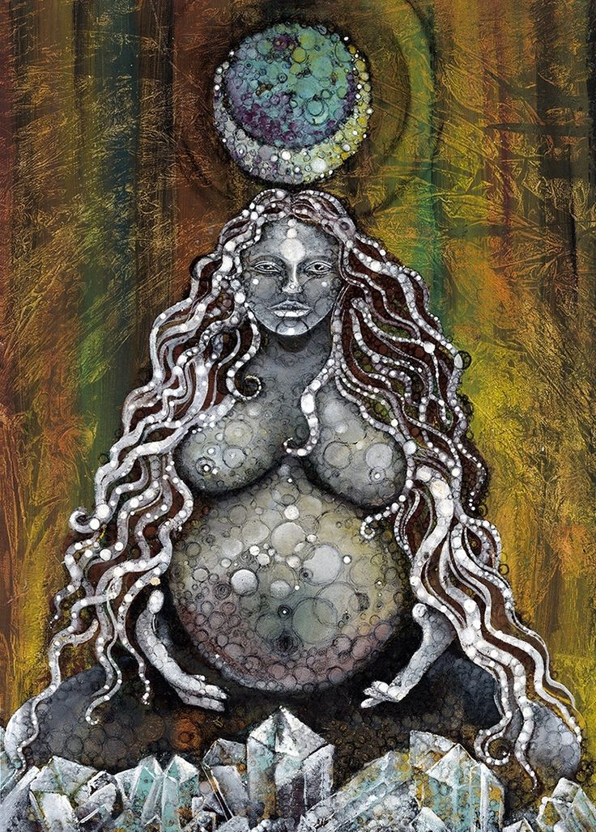
Верования древних пермян
Вера в Богиню-Мать;
Фетишизм;
Зоолатрия;
Тотемизм;

Slide 25
Фетишизм

Slide 26
Тотемизм

